Slide 1
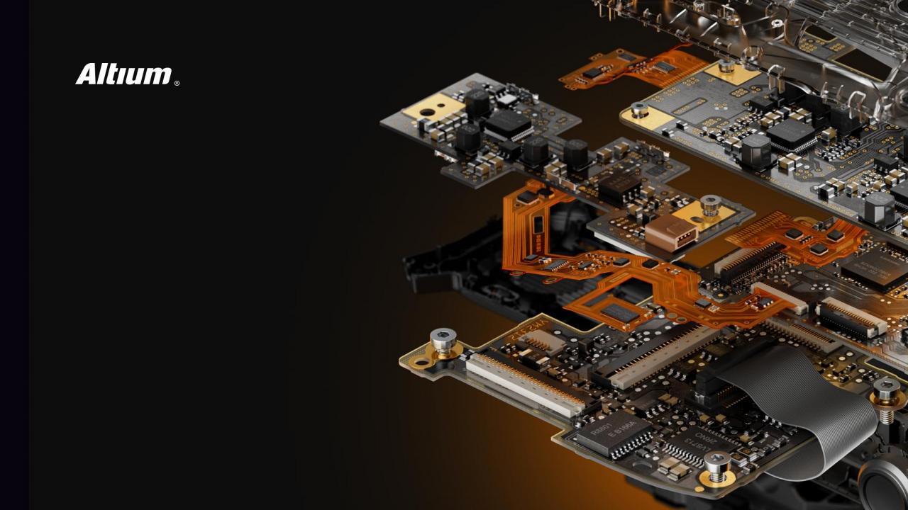
GND层处理
JHP 硬件工作室
杜工

